Slide 1

מתמטיקה – כיתה ז'

Slide 2
לפניכם דף חודשי לחודש תשרי תשע"ד לכיתה ז'.
שאלות רב-ברירה במשבצות – מקליקים על המשבצת המתאימה. אם התשובה נכונה המשבצת תיצבע בירוק ויתר המשבצות לא יצבעו. אם התשובה אינה נכונה המשבצת תיצבע באדום והמשבצת שבה התשובה הנכונה תיצבע ירוק.
שאלות רב-ברירה בסימון – מסמנים את העיגול המתאים
שאלות השלמה – מקלידים את התשובה
לקבלת משוב – יש להקליק על הכפתור: "שלחו תשובה"
לקבלת רמז או פתרון, יש להקליק על המילים: "רמז" "הצגת פתרון".

Slide 3
1
3.9 ס"מ
0.039 ס"מ
39 ס"מ
0.39 ס"מ
300 ⋅ 0.013 = 3.9
הצגת פתרון:

Slide 4



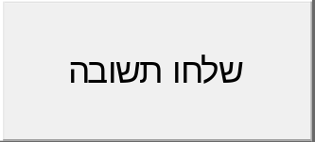
2
0.5
רמז
0.1
0.3
0.5
0.8

Slide 5

3
18,328
18,043
18,189
18,289

Slide 6
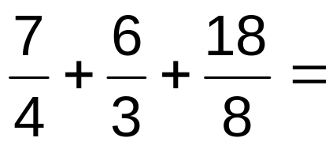
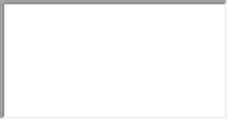
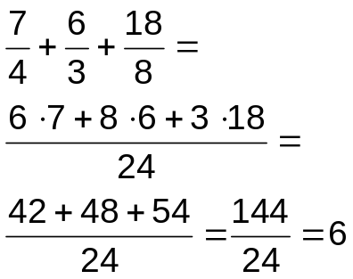
4
חשבו:
הצגת פתרון:

Slide 7





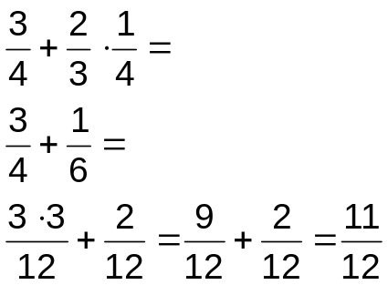
5
הצגת פתרון:

Slide 8

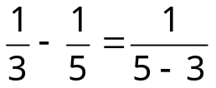
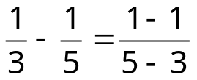
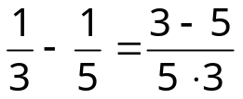
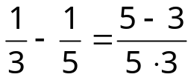
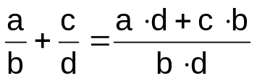
6
הצגת פתרון:

Slide 9





7
נמקו במחברת.
(a + b) + c = a + (b + c)
ab = ba
חשבו על חוקי הפעולות:
חוק החילוף
חוק הקיבוץ
רמז:
a + b = b + a
(ab)c = a(bc)
a – b = b – a
(a – b) + c = (a + c) – b

Slide 10


8
45
18
5
15 = 3 ⋅ R
15 : 3 = R
5 = R
הצגת פתרון:

Slide 11

9
15
20
27
65
180
4 ⋅ 3 + 3 ⋅ 5 =
12 + 15 = 27
הצגת פתרון:

Slide 12
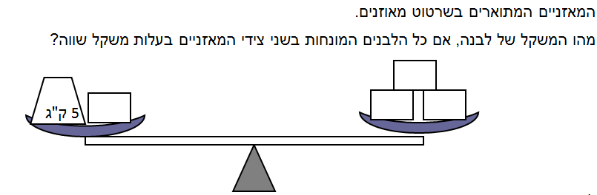
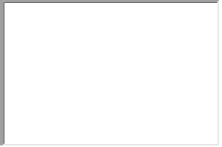
10
נסיר לבנה אחת מכל אחת מכפות המאזניים ונקבל את המשוואה:
2 לבנים = משקולת בת 5 ק"ג
לכן משקל לבנה אחת הוא 2.5 ק"ג
הצגת פתרון:

Slide 13
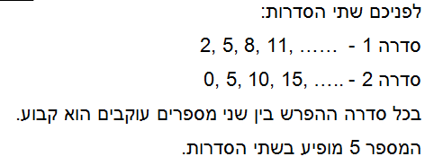
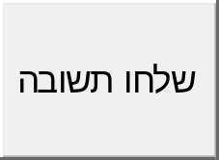

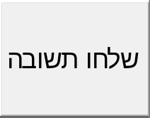
11
רמז:
סדרה 1: 2,5,8,11,14,17,20,23,26…..
סדרה 2: 0,5,10,15,20,25,30………..

Slide 14
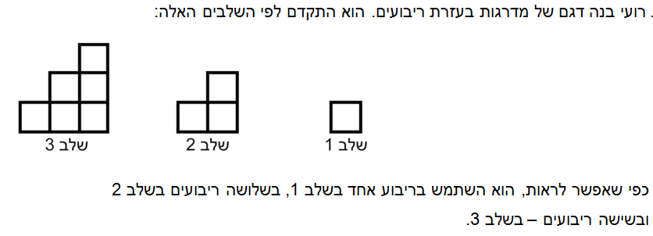


12
הצגת פתרון:

Slide 15

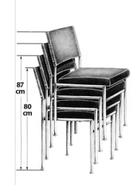
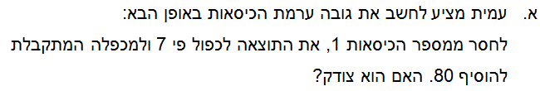


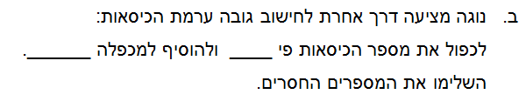


13
לא
כן
הצגת פתרון:

Slide 16
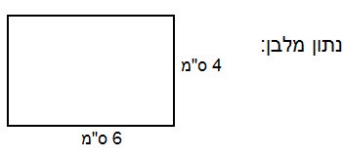
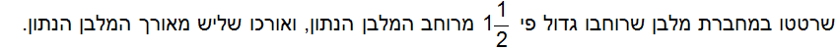
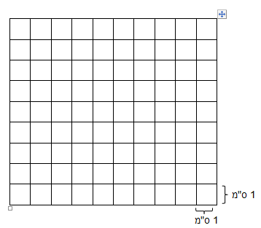

14
הראו דרך פתרון במחברת.
הצגת פתרון:

Slide 17
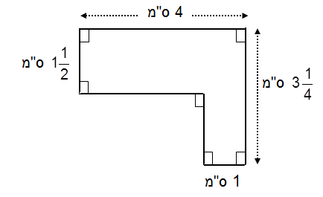







15
3 ס"מ
רמז
לשקופית האחרונה

Slide 18
תשובה לשאלה 12
חזרה לשאלה 13:

Slide 19
תשובה לשאלה 13
גובה הערמה | מספר הכיסאות
80 | 1
87 | 2
94 | 3
101 | 4
7(n – 1) + 80 = 7n + 73 | n
חזרה לשאלה 14:

Slide 20
תשובה לשאלה 14
6 ס"מ
2 ס"מ
שטח המלבן החדש: 2 ⋅ 6 = 12 12 סמ"ר
היקף המלבן החדש: 2 ⋅ (2 + 6) = 16 16 ס"מ
חזרה לשאלה 15:

Slide 21


